Slide 1
پروژه درس امنیت سیمستم‌های کامپیوتری
نیما کمبرانی
فاطمه زهرا بخشنده

Slide 2
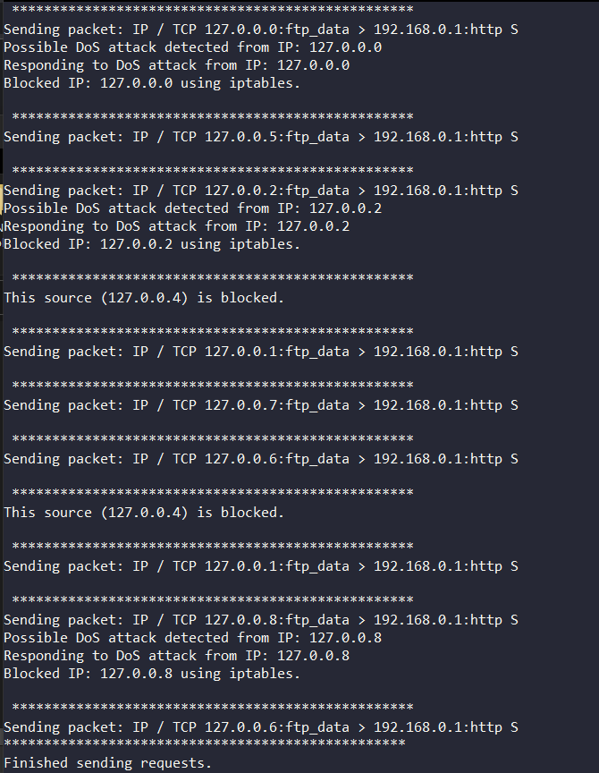

سامانه شبیه سازی و تشخیص حمله DDOS
توضیح حمله DOS,DDoS
شبیه سازی حمله DDOS در این پروژه
تشخیص حمله و مسدود سازی آدرس های خرابکار

Slide 3
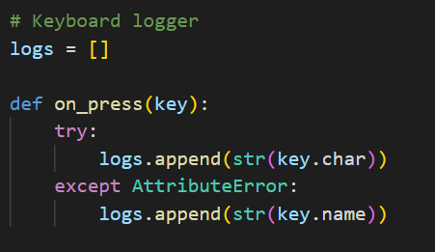
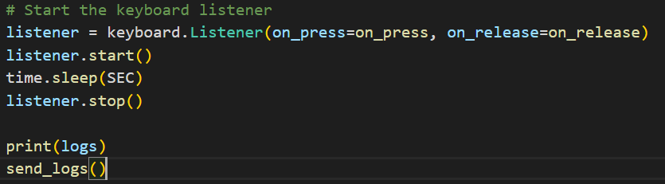
keylogger
What is keylogger
How is implemented

Slide 4
تشخیص حمله Dos با استفاده از روش‌های ML
مراحل کلی برای تشخیص حمله با استفاده از یادگیری ماشین:
آماده‌سازی و جمع آوری داده های شبکه بصورت برچسب خورده
آموزش مدل بر روی داده های جمع آوری شده و بررسی عملکرد مدل
پیاده سازی مدل آموزش دیده بر روی سیستم نهایی و بررسی و نظارت بر عملکرد آن

